Slide 1
Conversión de número
binario a decimal
y viceversa

Slide 2
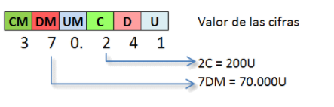
Recordemos:
Sistema decimal
El sistema decimal es una técnica de numeración en la que las cantidades se representan utilizando como base aritmética el número diez y sus potencias. Se trata del sistema de uso más común.
Este sistema utiliza diez dígitos 1, 2, 3, 4, 5, 6, 7, 8, 9 y 0.
Tiene dos características esenciales: es decimal y es posicional.
Es decimal porque:
Utilizamos 10 dígitos: 0, 1, 2, 3, 4, 5, 6, 7, 8 y 9
Agrupamos de 10 en 10
Es posicional porque el valor de cada cifra en un número depende del lugar que ocupa.

Slide 3
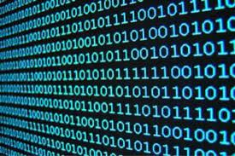
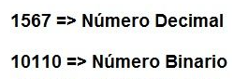
Recordemos:
Sistema binario
El sistema binario es un sistema de numeración que utiliza 2 símbolos 0 (cero) y 1 (uno), denominados dígitos binarios. El sistema binario, conocido también como el sistema digital, es usado para la representación de textos, datos y programas ejecutables en dispositivos informáticos.
¿Cómo convertimos de número decimal a binario?

Slide 4
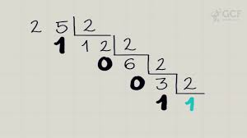
Conversión DE UN NÚMERO DECIMAL A BINARIO
Convertir un número decimal a binario es muy sencillo: basta con realizar divisiones sucesivas entre 2 y escribir los residuos obtenidos en cada división en orden inverso al que han sido obtenidos.

Slide 5
Ejemplo:
Transformar el número decimal 257 a número binario

Slide 6
Ejemplo:
Transformar el número decimal 257 a número binario
2 5 7 2
2 1 2 8 2
0 5 1 2 6 4 2
4 0 8 6 3 2 2
1 7 8 0 4 2 1 6 2
1 0 4 1 2 1 6 8 2
0 1 2 0 8 4 2
0 0 4 2 2
0 2 1
0
Número binario: 1 0 0 0 0 0 0 0 1

Slide 7
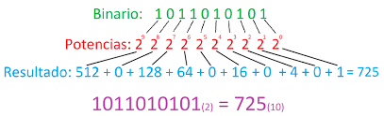
Conversión DE UN NÚMERO BINARIO A DECIMAL
Se numera los dígitos de derecha a izquierda, a cada número se le asigna la correspondiente potencia base 2 y al final se suman las potencias.

Slide 8
Ejemplo:
Transformar el número binario 100000001 a número decimal

Slide 9

Ejemplo:
Transformar el número binario 100000001 a número decimal
$$1×2^{0}=1×1=1$$
$$0×2^{1}=0×2=0$$
$$0×2^{2}=0×4=0$$
$$0×2^{3}=0×8=0$$
$$0×2^{4}=0×16=0$$
$$0×2^{5}=0×32=0$$
$$0×2^{6}=0×64=0$$
$$0×2^{7}=0×128=0$$
$$1×2^{8}=1×256=256$$
Sumamos:
$$1+0+0+0+0+0+0+0+256=257$$

Slide 10
Transformar el número 577 a número binario

Slide 11
Transformar el número binario 1101011 a número decimal

